Slide 1
Молодежный
Евангелизм
ОАМС ЕАД 2024
Приближаясь к ЖАТВЕ

Slide 2
Молодежь
20-30 лет сегодня менее активна
(черная дыра церкви)
Наилучшим временем для подготовке молодежи к ЖАТВЕ – до 20 лет.
Notes:
Этот возраст мы теряем в первую очередь.
Не вовлекаются в служение.

Slide 3
Вовлечение молодежи в служение несет с собой риски. Оно подразумевает доверие к молодым людям, расширение их прав и возможностей.
Это включает в себя создание сфер, где молодые люди могут вовлекаться в процессы.
А если главное – развлечение, то у церкви есть серьезные конкуренты на этот счет.
Как и любой клиент, они находят лучшее место для развлечения или, к сожалению, лучшее место, где чувствуют себя как дома, где их ценят и где к ним прислушиваются.
Notes:
Важно смещение акцентов.
Однако обучать молодежь не все готовы. Поручать больше пасторов готово, а обучать сложнее.

Slide 4
Лидеры молодежи отмечают, что если молодой человек не вовлечен в служение, а остается потребителем, то он задержится в церкви примерно на 2 года.

Slide 5
Таблица вовлеченности молодых людей по Ладдеру Харту
Уровень 8: Молодежь&Взрослые принимают вместе решения
Уровень 7: Молодежь руководит / предпринимает действия
Уровень 6: Взрослые действуют/ делятся решениями с молодыми
Уровень 5: С молодежью консультируются и молодежь информируют
Уровень 4: Молодые люди назначаются и информируются
Уровень 3: Молодежь символически информируют
Уровень 2: Молодежь – это декорация
Уровень 1: Молодежью манипулируют (используют)
Notes:
Уровни 1-3 – это безучасная в жизни церкви молодежь
Легко заставить молодых людей принимать участие в таких вещах, как »конгрессы", "еда" или "игры", но насколько рискованно предоставлять молодым людям возможность участвовать и принимать решения, когда дело доходит до разговоров, программ, стилей поклонения или других аспектов молодежной группы. Насколько рискованно выглядела бы "молодежная" община с полным участием? Если молодежь не участвует в жизни церкви, то "молодежной" она является только по названию. Да, это рискованно, да, это требует больше усилий. Но это может стоить того, и процесс доверия к молодым людям может оказаться удивительным. Если молодые люди действительно будут церковью завтрашнего дня, то мы обязаны помочь им практиковать и репетировать реальную форму участия в церкви сегодня.

Slide 6
Что сегодня подталкивает молодежь принимать решение о крещении?
Молитвенные
Квесты
Программы обучения и выступление влиятельных лидеров
Молодежные конференции
Вечера дебатов и дискуссий

Slide 7
Что сегодня подталкивает молодежь принимать решение о крещении?
Активное вовлечение в миссию
Регулярные мероприятия по обмену верой

Slide 8
Если решение о крещении не принято до 18 лет, то в лучшем случае к этому вопросу молодой человек вернется после 45 лет.

Slide 9
Полный цикл евангельского служения состоит из:
Notes:
Исследования Барна Груп

Slide 10
1. Дружба
Создайте пространство для приобретения новых друзей!

Slide 11
01
2. Свидетельство
Научите рассказывать историю своего обращения без использования религиозного слэнга.
Доступно
02
Искренне

Slide 12
3. Приглашение
Качественная молодежная программа в церкви!

Slide 13
4. Начало изучения Библии в малой группе

Slide 14
Вечера Христианских фильмов
Notes:
1 раз в месяц. Все на нейтральной территории лучше. Или убирать табличку церкви.

Slide 16
Встречи за столом.
Notes:
Один раз в месяц

Slide 17
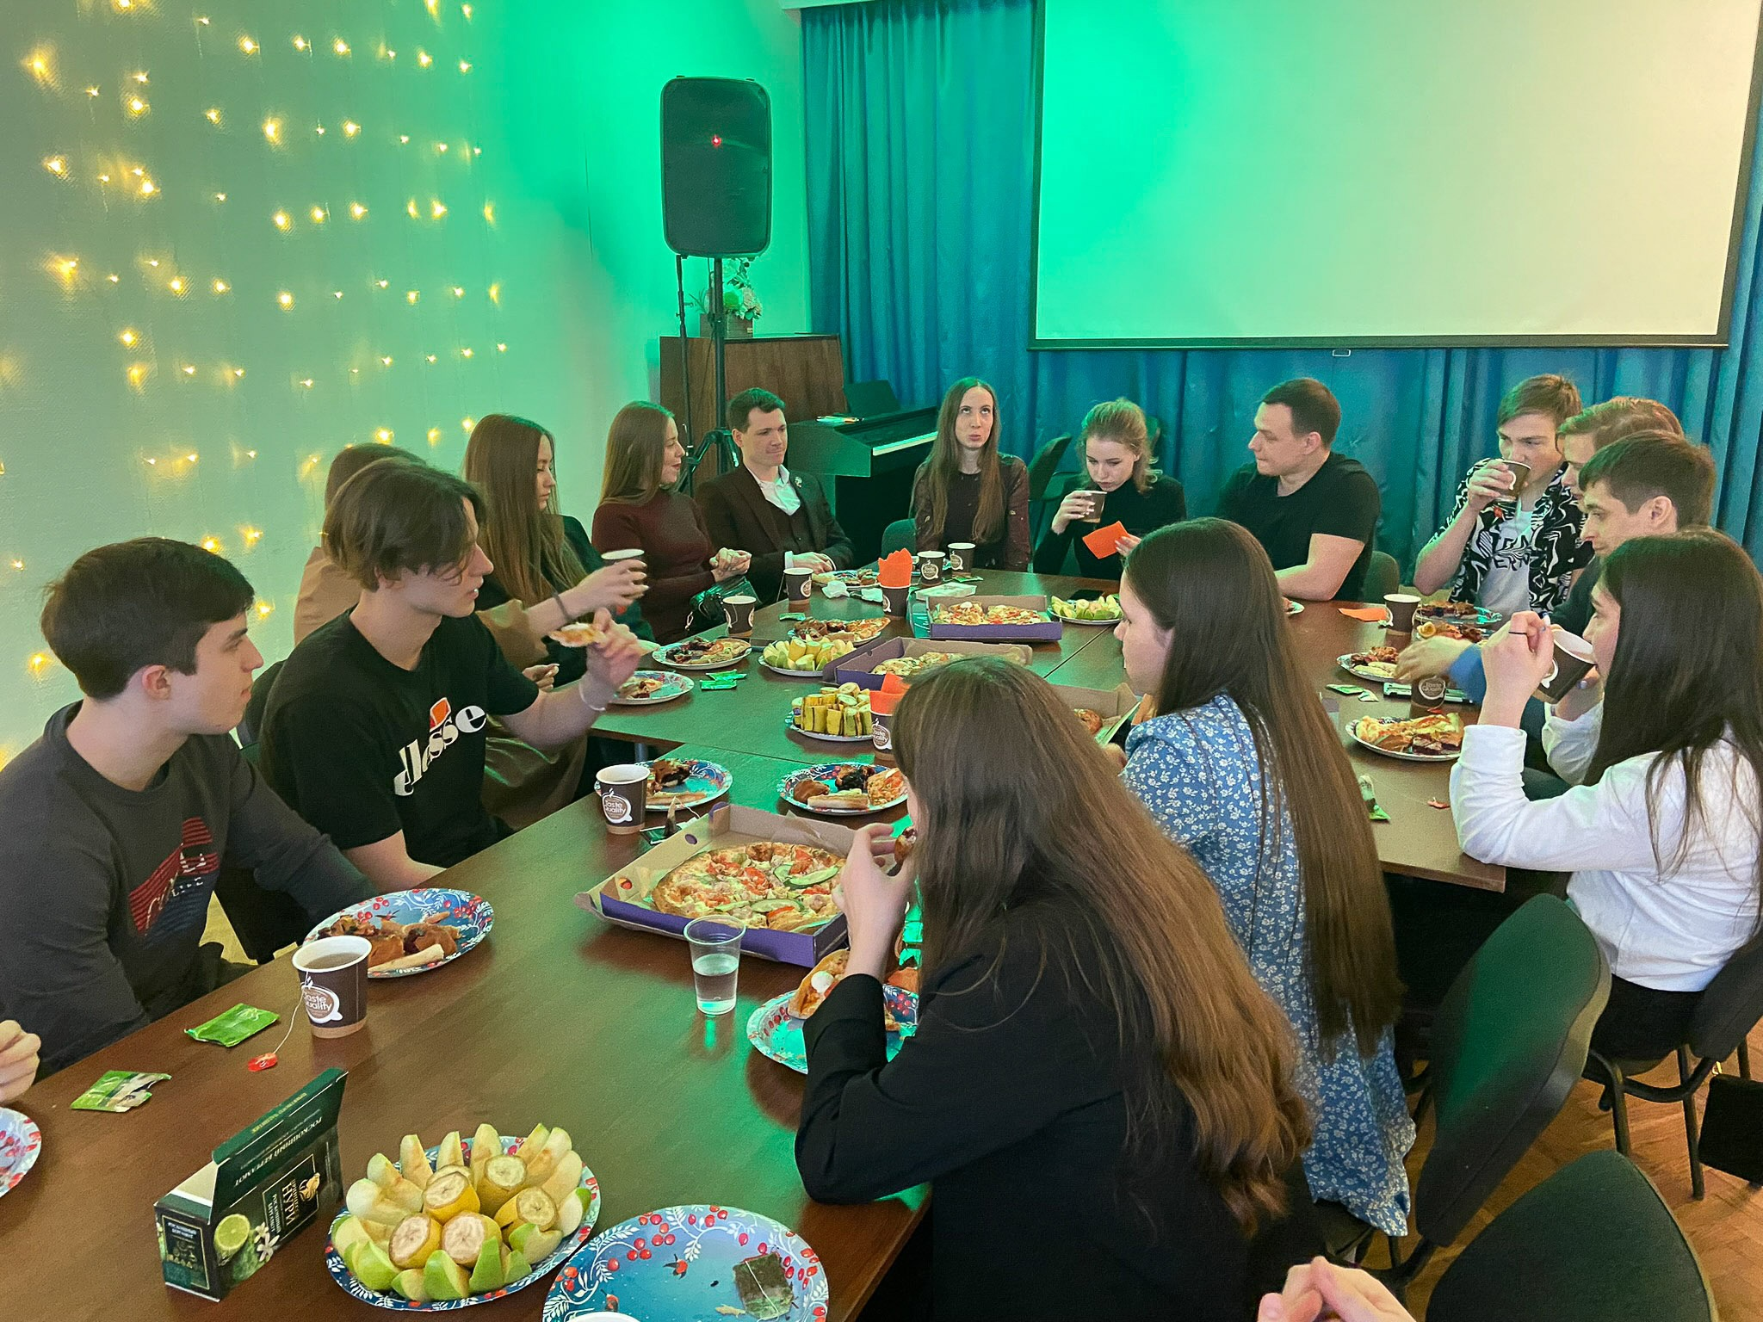

Slide 18
Мини лагеря-ночевки
Notes:
Летом это перед летним лагерем объединения. Зимой дома здоровья или иные места.

Slide 19
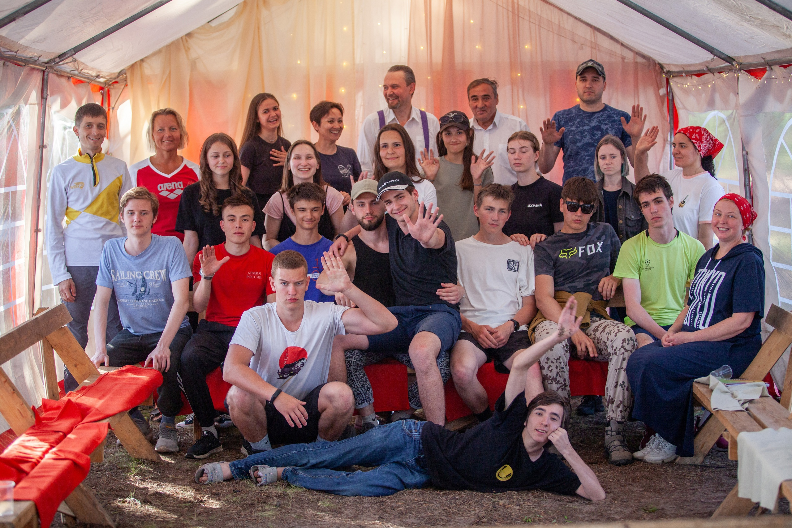

Slide 20
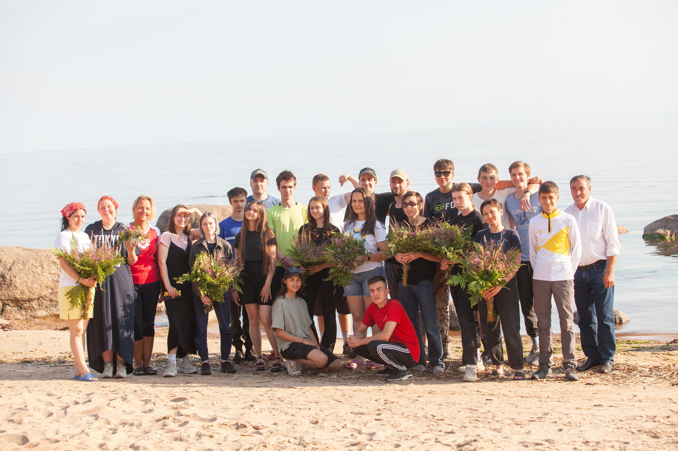

Slide 21
Notes:
Название проекта!

Slide 22
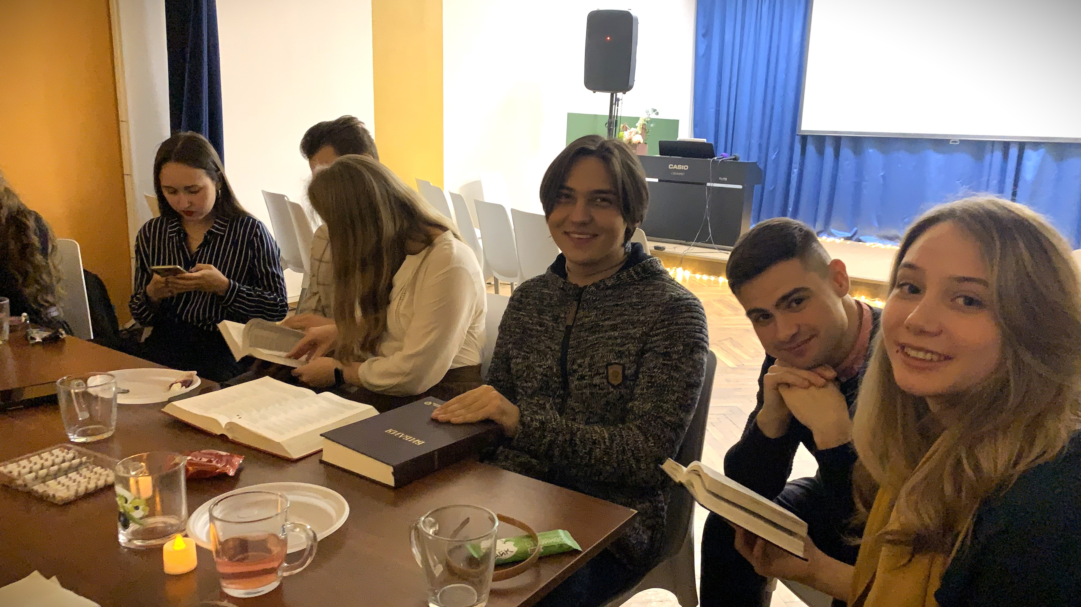

Slide 23
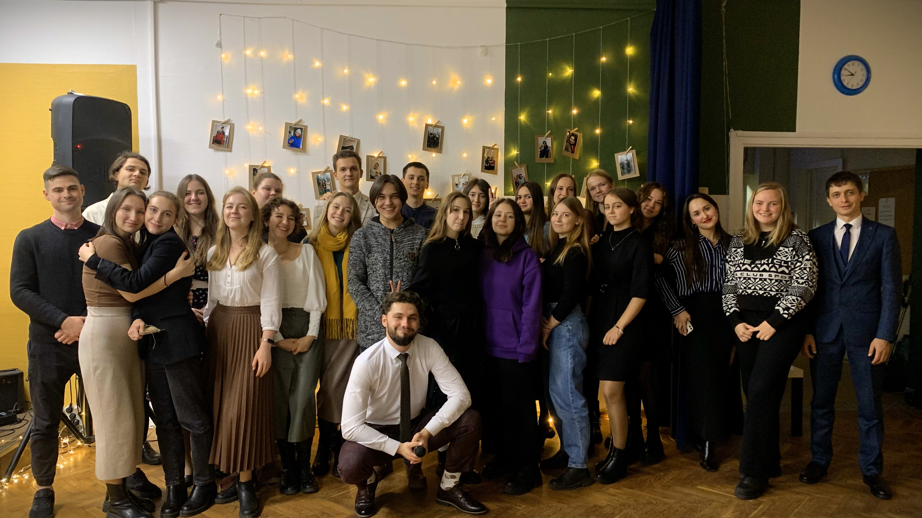

Slide 24
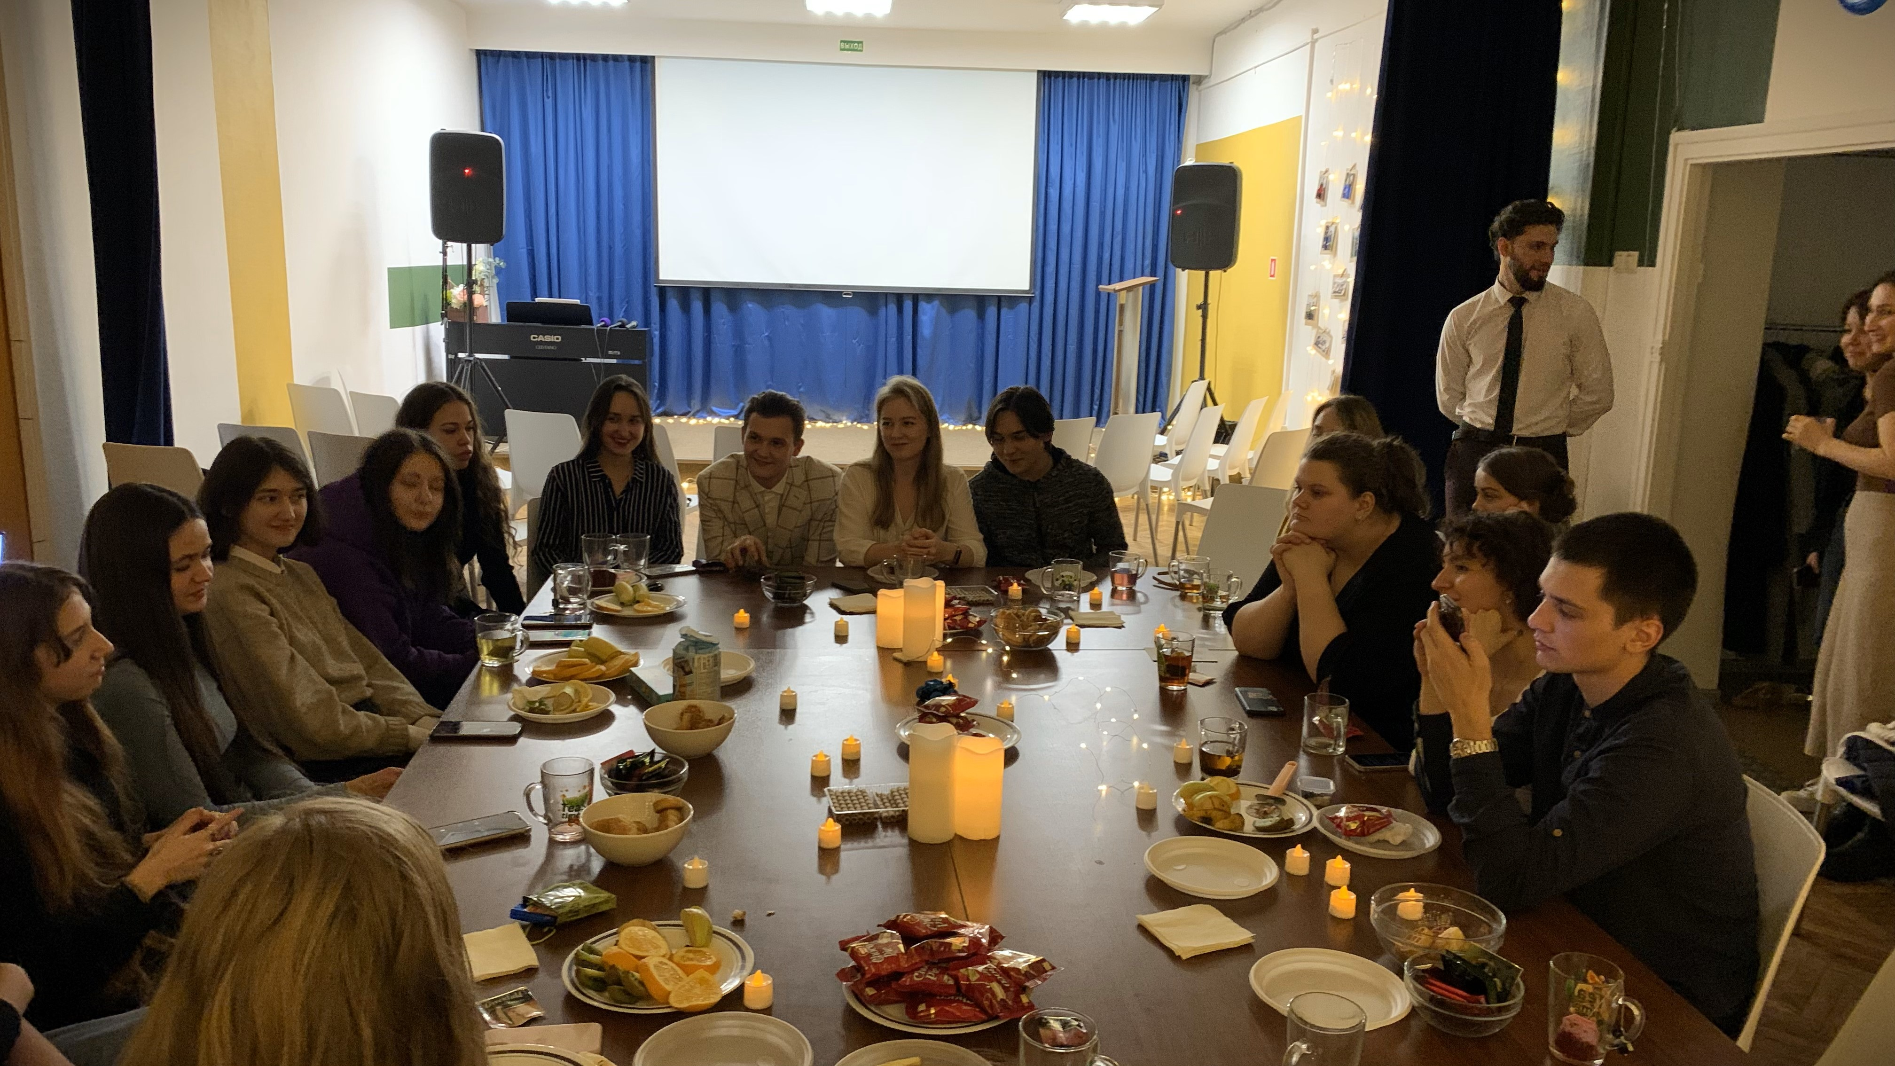

Slide 25
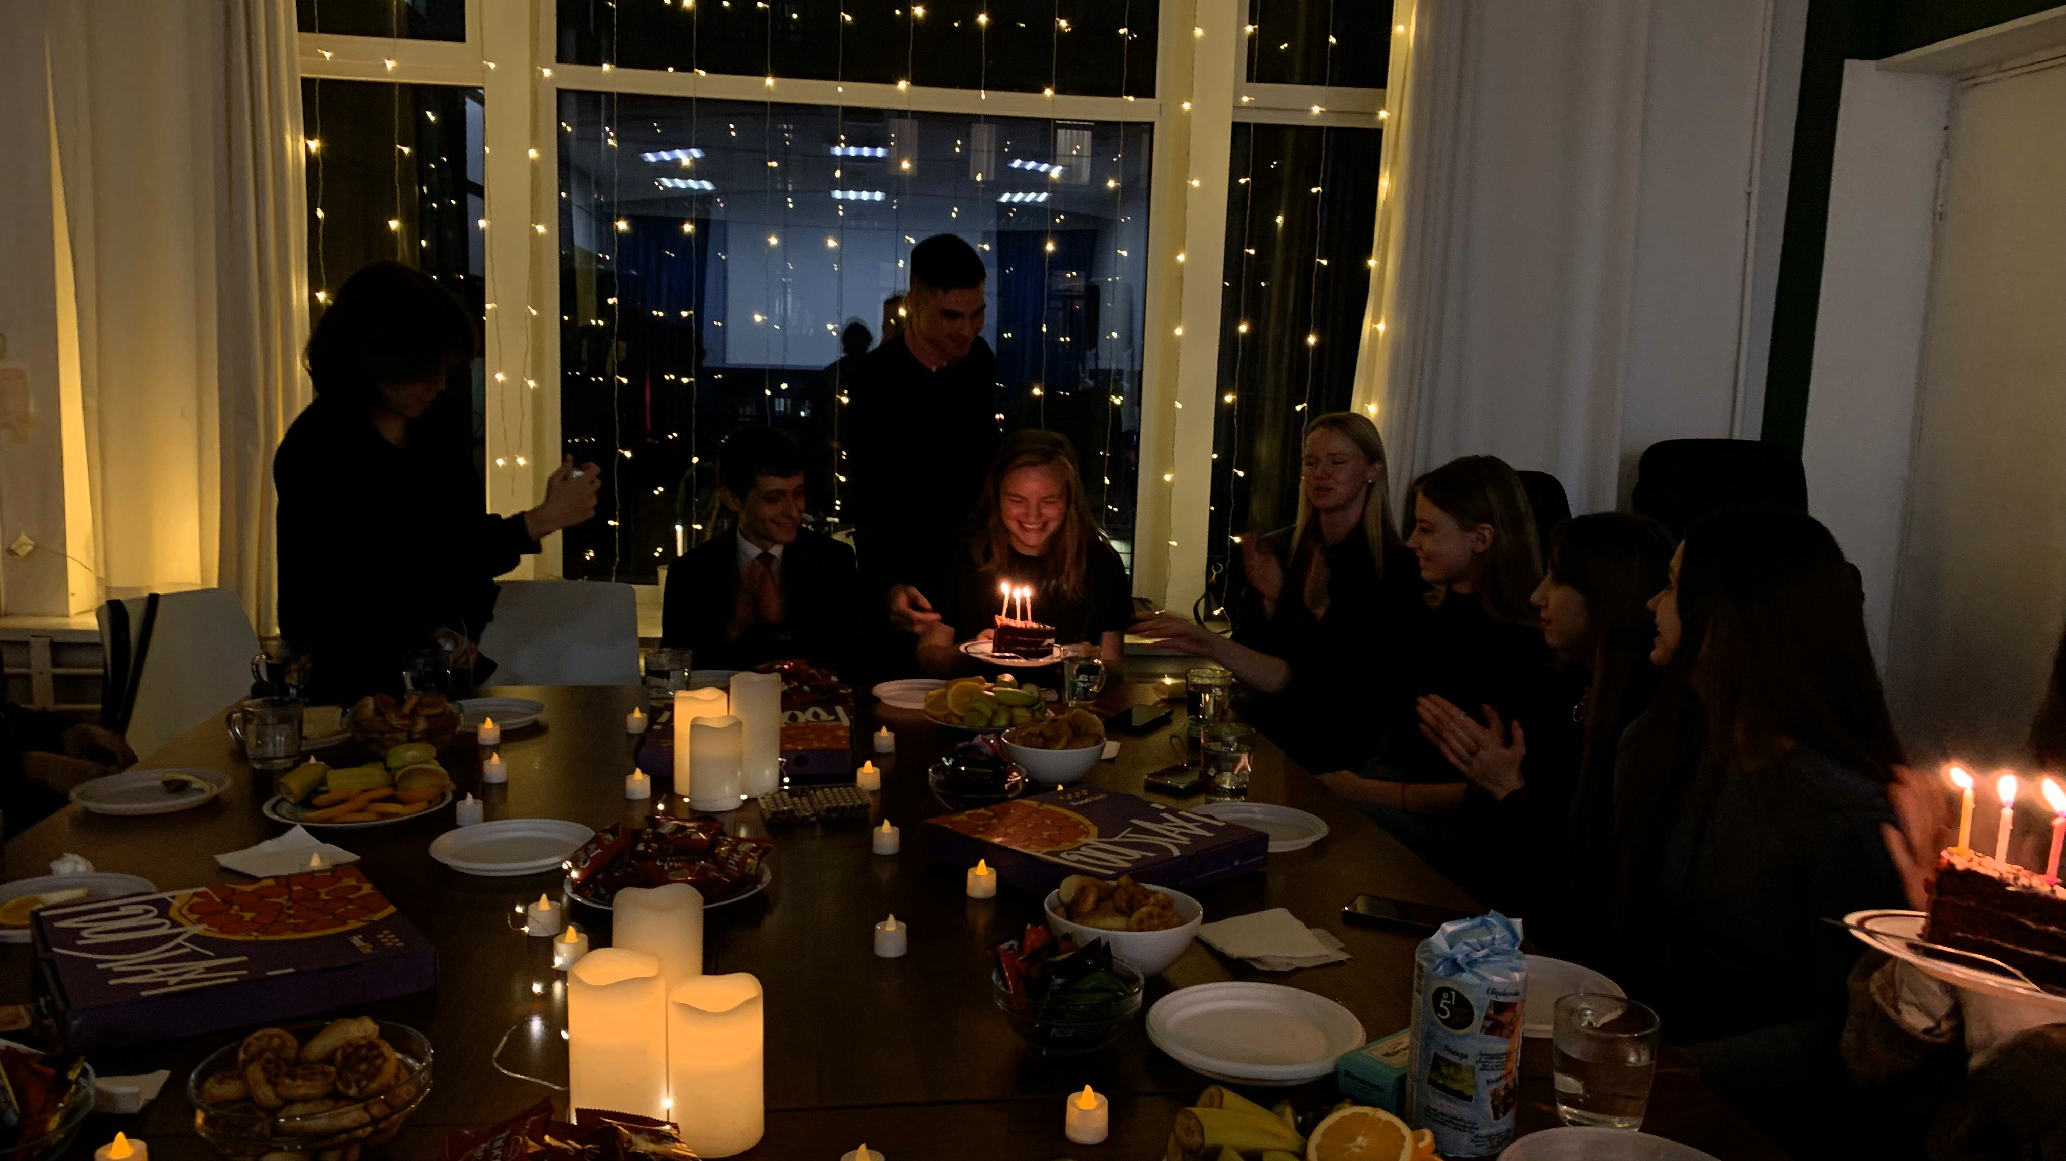

Slide 26
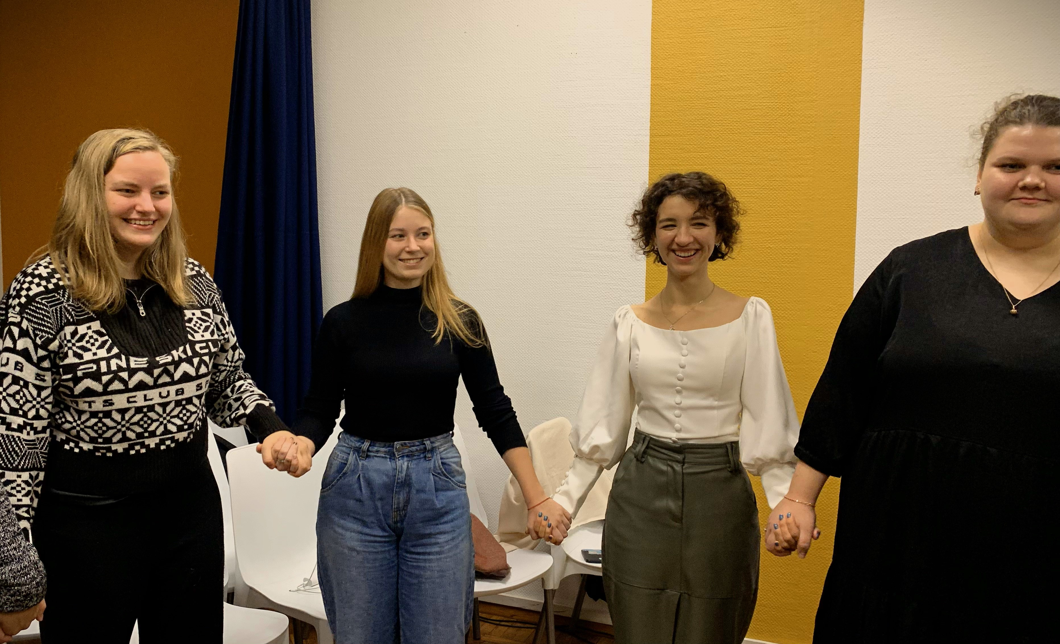

Slide 27
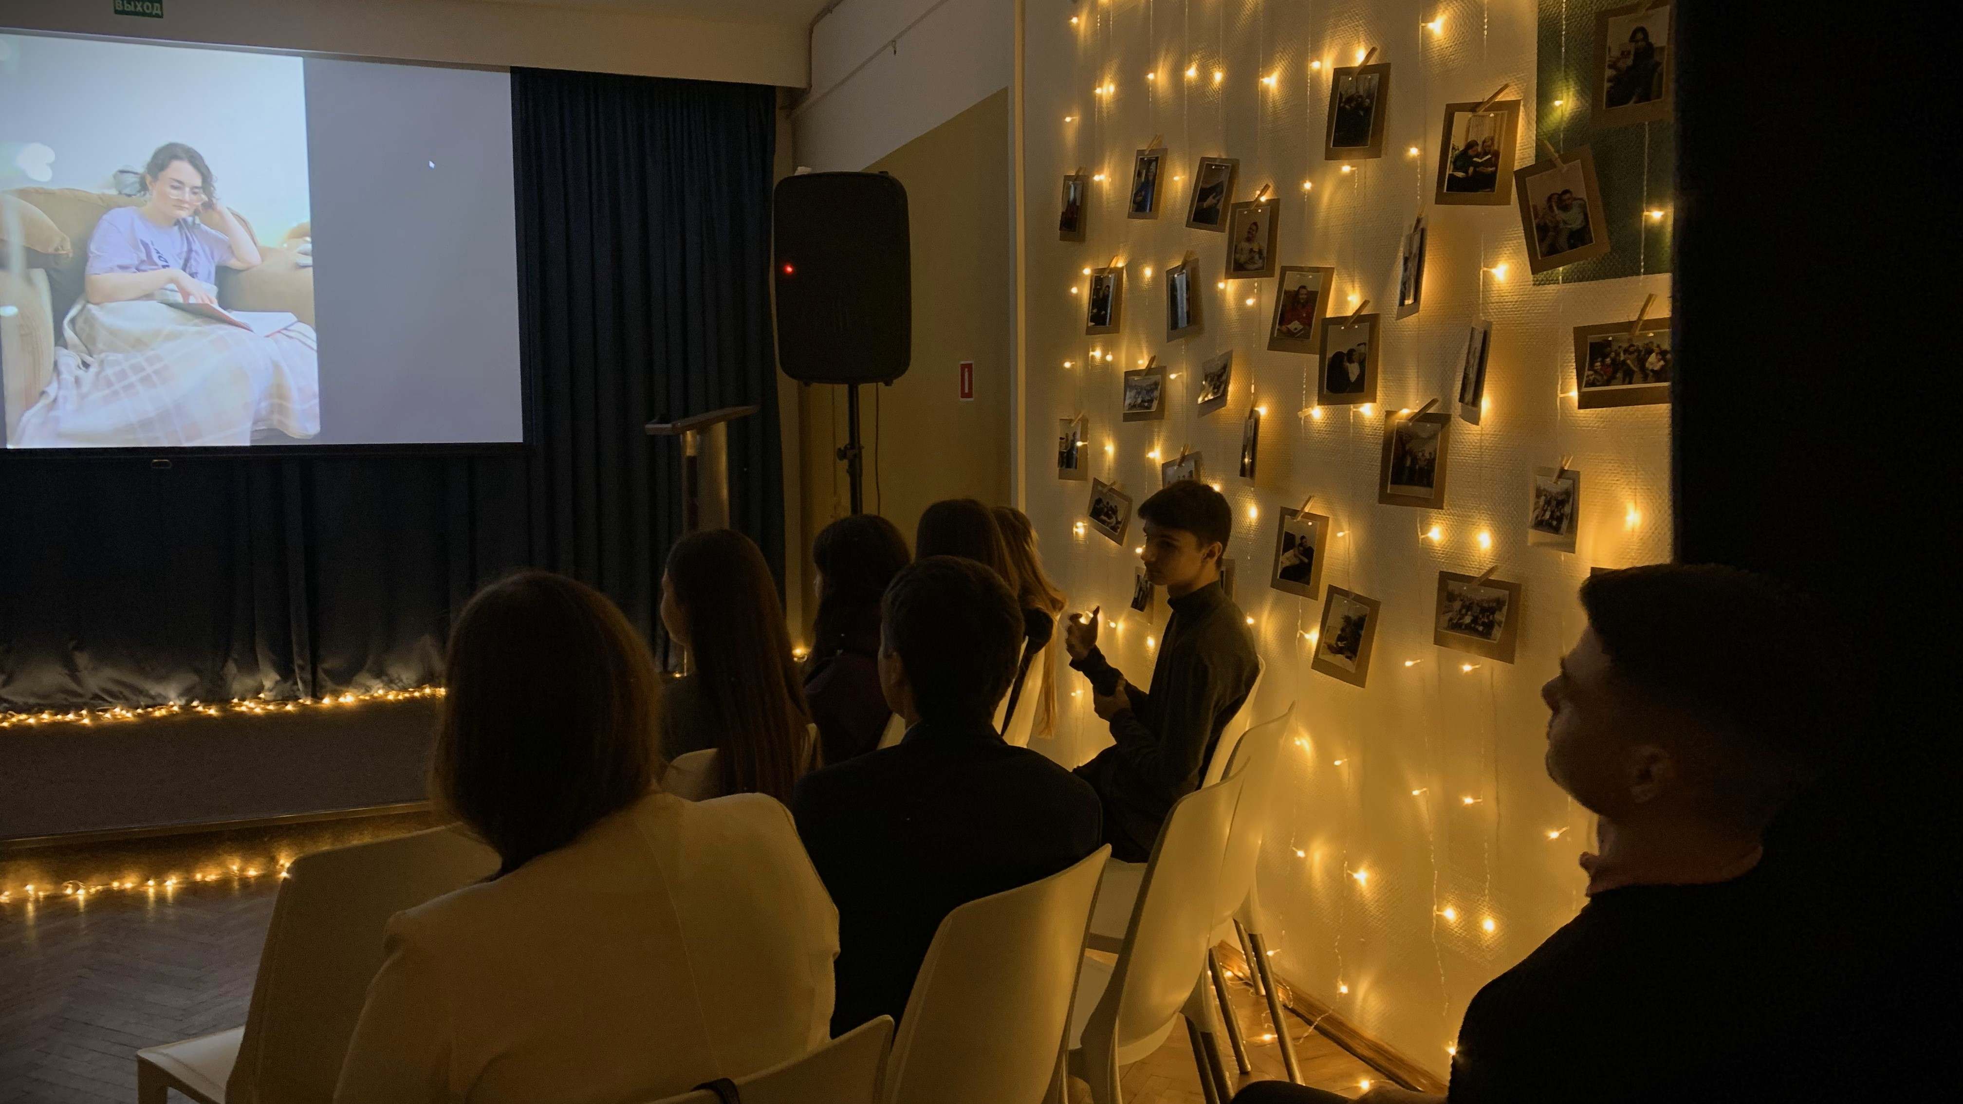

Slide 28
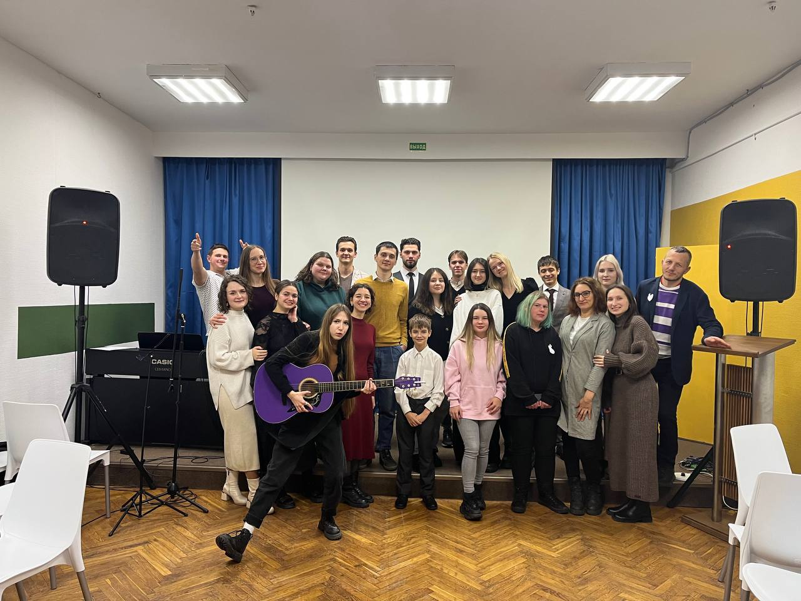

Slide 29
Ночевки-лагеря с нерелигиозными
(Библия это База)

Slide 30
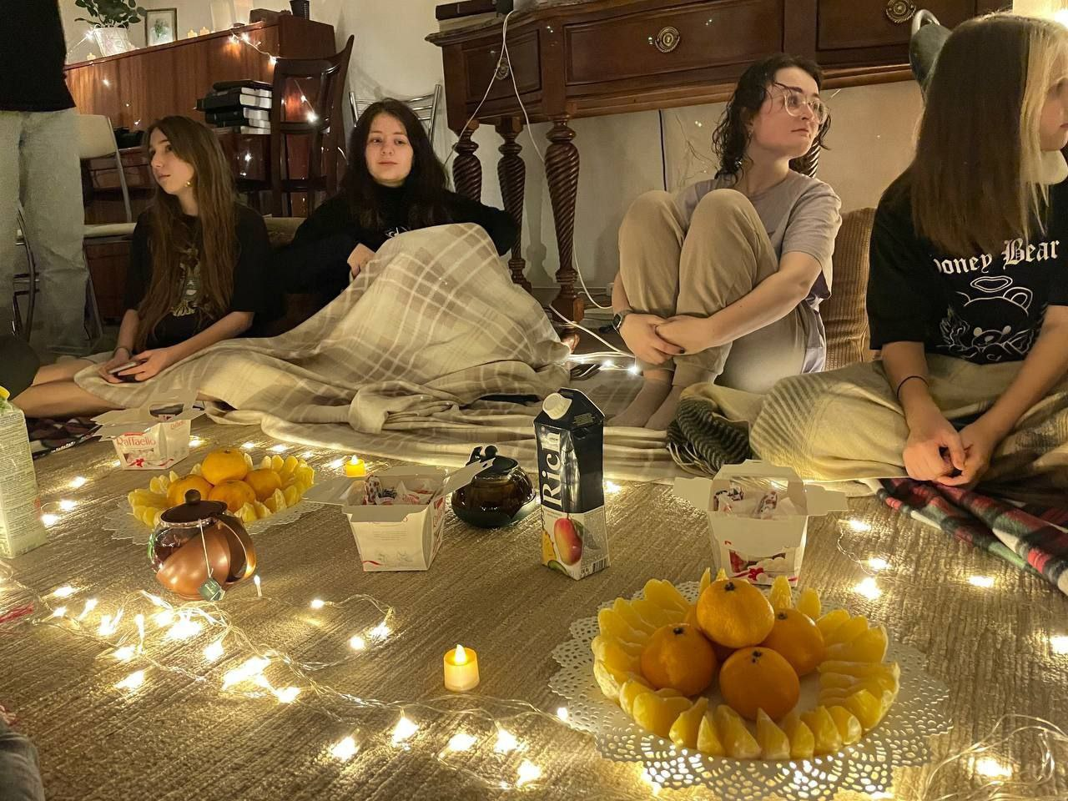

Slide 31
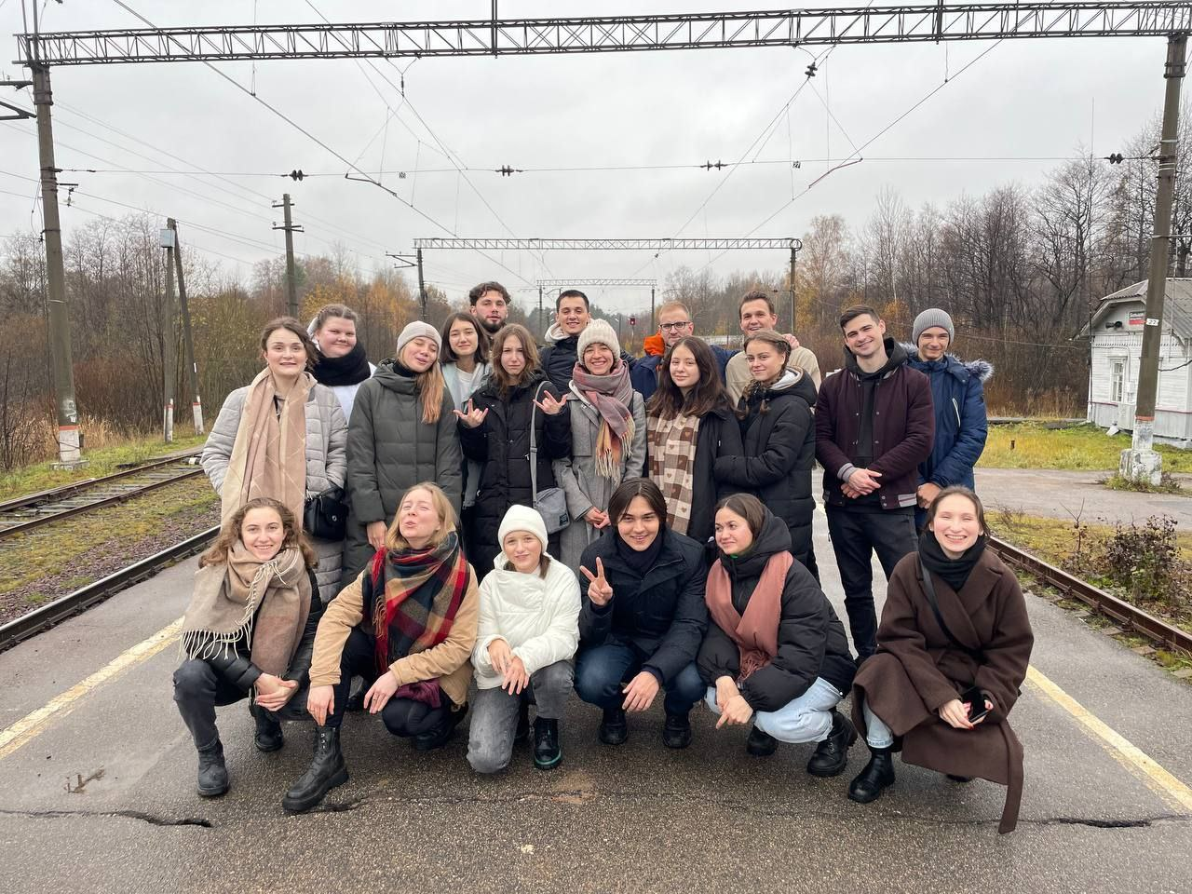

Slide 32
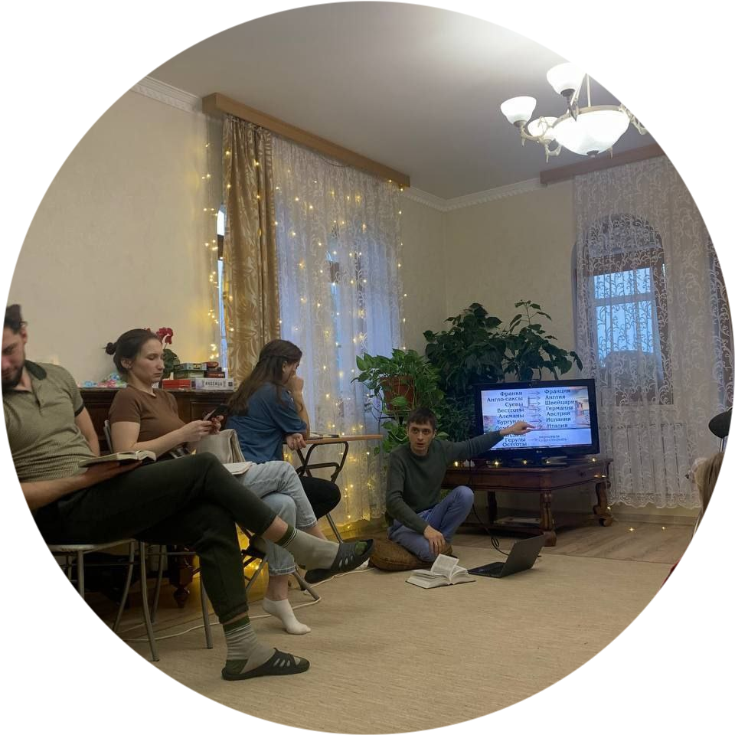

Slide 33
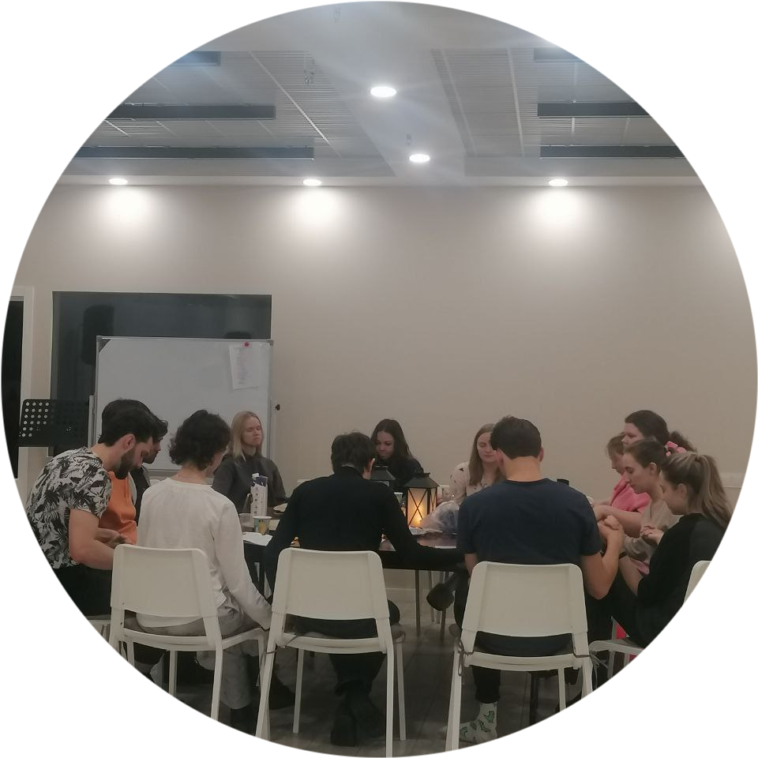
Notes:
Это вторая ночевка с нерелигиозными Библия это База

Slide 34
5. Осмысленное духовное наставничество
Продолжать сопровождать нового человека в изучении Библии, постоянном общении.

Slide 35
Многие молодые люди сегодня не «решили» верить. В общине они «открывают» для себя что такое вера, и только потом они решительно заявляют о намерении следовать за Иисусом.

Slide 36
Молодые люди смотрят на своих сверстников как на духовный компас. Они склонны формировать свое представление о морали на основании того, что кажется справедливым и приемлемым для их друзей.
Давид Каннаман, «Вы потерями меня!»

Slide 37
В модернизме личный поиск завершался вхождением в общину. В постмодернизме духовный опыт формируется в общине и становится личным.
Notes:
Принадлежность общине вежнее, принадлежность вере.

Slide 38
Культура личности
Преданность группе действительна только в том случае, если человек может реализовать своё Я в этой группе.

Slide 39
Религия, которая навязывалась авторитетом, сегодня «продается» на рынке.
Человек потребляет.
Религия должна быть «продана» клиентам.

Slide 40
Покажи и расскажи
1

Slide 41
Когда вы преподаете Библию помните:
Факты – Чувства
Чувства важнее фактов
Не церковные люди хотят понять, как работает христианство.
Они желают стать частью сообщества.
Notes:
Моя история -

Slide 42
Исследования, New York Times
Если ты хорошо относишься к себе, то ты открыт для новой информации.
Что это означает для проповедующих Евангелие?
Notes:
То есть если помоь молодежи повысить самооценку, то они будут больше расположены слышать Евангелие.

Slide 43
Важно помнить….
Нельзя проповедовать Евангелие и раскрывать факты в разрыве с вестью о том, что Христос возлюбил каждого человека.
Понимание и обретение собственной ценности открывает сердце для принятия истины.

Slide 44
Раньше люди посещали церковь чтобы получить ответы на жизненные вопросы. Сегодня людям не нужны ответы.

Slide 45
От инсайта
к
Идее
Notes:
ТО что человек почувствовал подталкивает его к действию.

Slide 46
ИДИ и ДЕЛАЙ
Найди
Определи
Восполни проблему
Построй отношения
Пригласи изучать Библию
Notes:
Проводите время больше вне церкви, нежели с членами церкви.
Тогда мы сможем увидеть их нужды, помочь и привести в церковь.
Уайт: Служители церкви должны нести истину тем, кто ее не знает.
Опыт. Молодой человек в парке.
Выход в общество церкви

Slide 47
Критерии успеха
Искренность и открытость
Качество
Постоянство
Notes:
Делайте лучшее. Креативно.

Slide 48
Notes:
Особенность этих уроков, что их текст составлен для постмодерниста.
Есть много положительных отзывов.

Slide 50
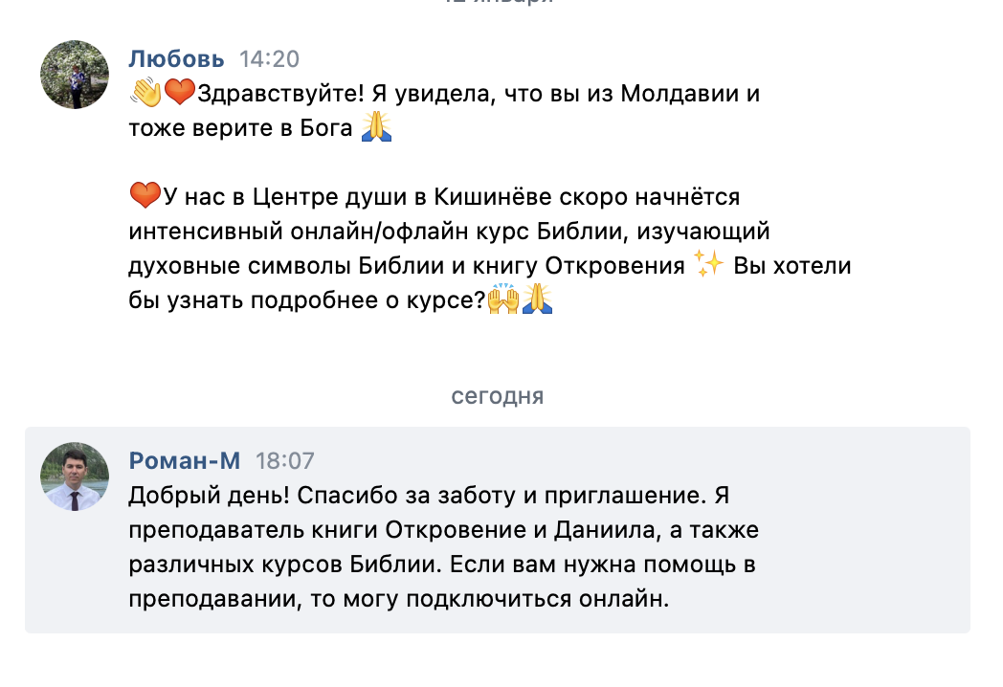
Поиск учеников – как это делают другие!

